Slide 1


Slide 2
광고 종류
검색 광고
네이버
NAVER, Daum
매경, 부동산114, 부동산써브, 한경부동산, 알터
모바일 어플광고
다음
다방, 아파트 실거래가
프리미엄, 스탠다드, 단지검색
O2샵 종합마케팅
블로그 제작 및 블로그 마케팅
개인블로그, 카이로스 보는 부동산
주식 담보

Slide 3
1. NAVER
NAVER
부동산114
알터
부동산 써브
한경 부동산
매경

Slide 4



1.

Slide 5

매경 부동산
선호도 1위
가입혜택
  홈페이지 무상제공
  콜백서비스
  어플제공

Slide 6
매경 부동산
상품구성
포커스
      기본상품 매물등록 및 서비스이용시
      필수로 가입해야 하는 상품
      매경 홈페이지에서 네이버 다음 자동전송
프리미엄
      지역/단지 개별독점상품
      포커스 추가상품으로 상위를 독점하는 상품
      필요시기 필요물건만 합리적으로 광고하고 싶은 분에게 적합
리얼타임
      지역/종목/개별가격
      네이버 통합검색의 뉴스관련상품
      부동산 검색어를 통해 기사에 노출되는 상품
      뉴스기사 방식으로 공신력과 신뢰성을 함께 얻는 장점

Slide 7
가격
포커스
프리미엄
리얼타임
상품 총 전송가능건수
60 - 231000원 / 120
120 - 352000원 / 240
180 - 473000원 / 360
240 - 605000원 / 480
300 - 726000원 / 무제한
단지별 상이
Mj1 – 220000원 (기사갯수 1)
Mj2 – 330000원 (기사갯수 3 비거래포함 1)
Mj3 – 4950000원 (기사갯수 5 비거래포함 5)

Slide 8

1.

Slide 9

부동산 114
- 매월 10만이상의 방문자수 보유
- 가입혜택 : 홈페이지 무상제공
콜백서비스
웹팩스
premium
royal
classic
알짜 10건 추천 40건 일반홍보 100건
114로고, 명함, 계약서파일, 현판, 매거진 등 제공
114고유브랜드까지 활용이 가능한 114의 모든 서비스를 다 받을 수 있는 상품
알짜 4건 추천 24건 일반홍보 64건
계약서 파일, 현판, 매거진 제공
적합한 가격으로 모바일 홍보도 가능한 상품
알짜 2건 추천 12건 일반홍보 52건
상단 매물 노출은 적으나 가격대비 114의 지원을 누릴 수 있는 상품

Slide 10
부동산 114
가격
premium
royal
classic
165만원
88만원
(시세제공시 11만원 DC)
55만원
(시세제공시 11만원 DC)

Slide 11


1.

Slide 12
부동산 써브
편리한 전산 시스템
가입 혜택 : PC 홈페이지 제공
    모바일 팩스 제공

Slide 13
부동산 써브
써브 프리미엄
써브 자체 매물 상단관리, 벼룩시장 온라인부동산,다방 연동, 다양한 컨텐츠 제공
고품질의전산으로 중개업무가능
써브 N
다양한 쿠폰건수 제공
네이버 전송가능 상품
매월 다양한 프로모션 제공
써브 N 플러스
다양한 쿠폰건수 제공
네이버 전송가능 상품
매월 다양한 프로모션 제공

Slide 14
부동산 써브
써브N플러스
현장 확인시
써브N
30 - 165000원
프리미엄
33만원 + 네이버 전송건수 2건
네이버 매물 쿠폰 추가구매 가능
70 - 210000원
90 - 252000원
건당단가 17500원(VAT포함)
기간 6개월
120 - 319000원
180 - 451000원
240 - 600000원
300 - 750000원

Slide 15

1.

Slide 16

가입 혜택
: 웹팩스
가격
패키지(계약기간 6개월 단위)
30 - 150000원(정규쿠폰 30건 추가전송 가능건수 30건)
60 - 198000원(정규쿠폰 60건 추가전송 가능건수 60건)
90 - 252000원(정규쿠폰 90건 추가전송 가능건수 30건)
120 – 303000원(정규쿠폰 120건 추가전송 가능건수 30건)
* 추가전송 가능건수 : 정규쿠폰 소진 후(계약기간 내) 추가전송 가능 건수
* 추가전송 가능건수 : 건당 1700원
멤버십(계약기간 6개월 단위)
- 가입비 55000원, 1건 쿠폰단가 1700원
프리 멤버십(기존 캐쉬 방식)
- 1건당 3800원에 전송(최소 1건도 구매가능)
상품구성
패키지 :
네이버 전송상품
다양한 쿠폰 수로 한경 부동산과 네이버 동시 노출

Slide 17

1.

Slide 18
알터
가입 혜택
상품구성
홈페이지, 모바일 팩스, 어플 제공없음
알터 기본 :
    네이버 전송이 목적의 개발상품
    지역망이라는 특수성을 띄고 있는 상품
특장점:
    매체의 효과는 누리지 못하지만 네이버 전송하는 매체의 첫 가입비가 제일 저렴
    의뢰요청기능(등기부등본 첨부기능)

Slide 19
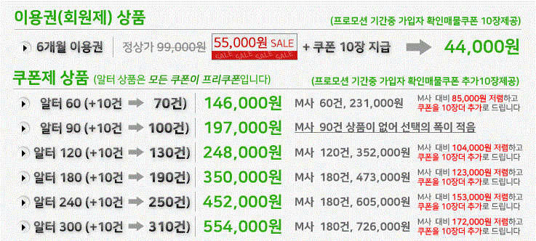

Slide 20
2. Daum
Daum
프리미엄
단지 검색
스탠다드

Slide 21

2.
프리미엄

Slide 22
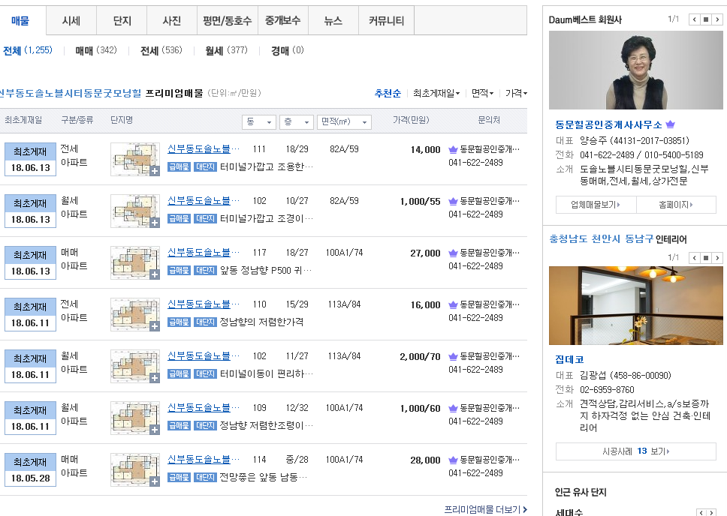
타 매체 사용 없는 다음 자체 광고
상품구성
원하시는 지역/단지 영역 최상단에 매물등록 할 수 있는 독점상품
상위독점 6개 매물 60일 노출
-> 프리미엄 더보기 해당 단지매물 20개 독점
스탠다드 상품 10건 서비스 비공동 및 타단지 상품 등록가능(스탠다드 10건은 독점 불가)
가격
지역/단지별 가격

Slide 23
2.
단지 검색

Slide 24
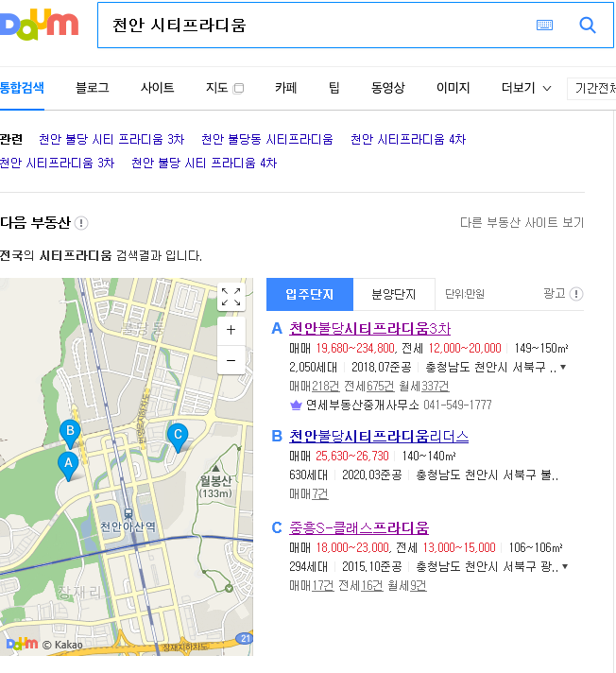
예시
타 매체 사용 없는 다음 자체 광고
상품구성
구매단지에 등록된 프리미엄 스탠다드 상품 중에서 총 9개의 매물이 통합검색 결과를 통해 랜덤노출
가격
지역/단지별 가격

Slide 25
2.
스탠다드

Slide 26
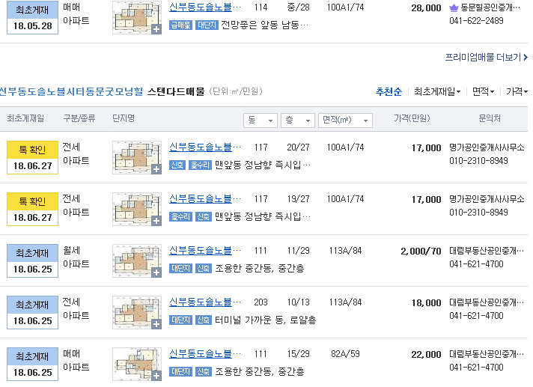
타 매체 사용 없는 다음 자체 광고
상품구성
프리미엄 상품 하단에 노출되며, 개수만큼의 매물을 자유롭게 등록
가격
스탠다드20 – 132000원 (20건)
스탠다드40 – 198000원 (40건)
스탠다드60 - 264000원 (60건)

Slide 27
3. 블로그 제작 및 블로그 마케팅
블로그 제작
및
블로그 마케팅
개인 블로그
카이로스
보는 부동산
-
다양한 광고노출

Slide 28
블로그 제작 및 블로그 마케팅
개인 블로그
카이로스 보는 부동산
블로그 마케팅 – 트렌드 광고
카이로스 보는 부동산 – 다양한 광고 노출
가입혜택 - 개인계정 블로그 제작
- 네이버 부동산에 등록된 매물 1회 포스팅 지원
상품구성 - 고금형 : 원하는 디자인 시안 선택
: 블로그/지도/홈페이지 연동(개인 홈페이지가 있을 경우)
: 포스팅 서비스 종료 후에도 개인 블로그로 소장
가격 - 디자인비 : 220000원
- 월 관리비: 55000원
가입혜택 - 홈페이지 제공
- 매물영상을 통한 동영상 포스팅
- 화면으로 보는 매물 홍보장 (보는POP작업)
상품구성 – TV+동영상 포스팅: 실제 매물영상을 타인의 블로그(파워블로그)에 포스팅하여 홍보하는 방법

Slide 29
카이로스 보는 부동산 (가격)
65형
43형
80000원(36개월)2880000원
50000원(36개원)1800000원
49형(고급형)
49형
90000원(36개월)3240000원
60000원(36개월)2160000원
55형(고급형)
55형
110000원(36개월)3960000원
70000원(36개월)2520000원
55형(고급형)
90000원(36개월)3240000원(QLED)
*일시불시 할인가능 리얼렌탈카드 발급시 최대 매월 17000원까지 할인가능

Slide 30
4. 검색 광고
검색 광고
NAVER
Daum

Slide 31
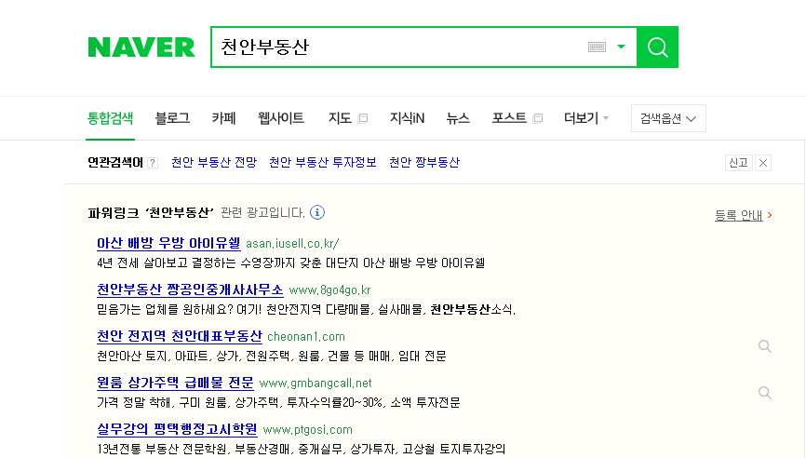
검색 광고 - NAVER
상품 안내
홈페이지만 있으면 원하는 검색어를 통해서 네이버 통합검색 화면에 노출되는 방식
파워링크에 입찰된 금액으로 순위가 정해지며 높은 금액을 적으면 최상단 노출이 가능함
가격
입찰된 가격으로 순위가 정해지며 10원 단위로 조절 가능함.
다른사람이 10원이라도 높게 쓰면 순위가 밑으로 떨어지는 경쟁방식
한달 광고비용 정하면, 24시간 중 원하는 시간대 노출가능
네이버 검색 및 파워링크 광고 – 업계최고의 즉시효과 마케팅

Slide 32
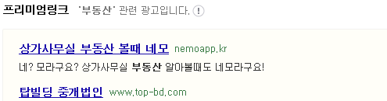
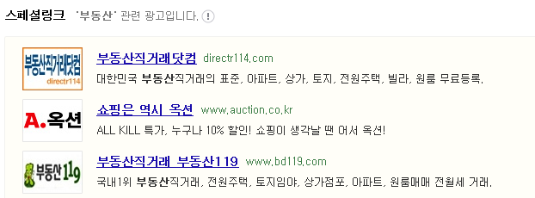
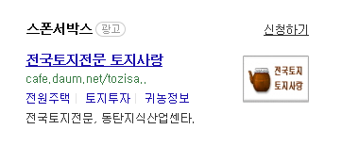
검색광고 - Daum
다음 검색광고 – 고정자리 빠른 효과마케팅
프리미엄 링크
소비자의 클릭에 따라 비용이 소진되는 상품
가장 상단을 유지할 수 있으며, 10원단위의 가격 경쟁방식
스페셜 링크
해당 사업장의 로고를 넣을 수 있는 이미지 광고
순위별로 가격이 다르며, 먼저 자리를 선점한 고객께 2주 전 연장기회를 줌
고정금액으로 해당 순위를 구매 후 사용가능
가격 – 순위에 따라 가격상이
스폰서 박스
오른쪽 상단 단독 박스광고
해당사업장 이미지를 통해 광고하는 광고상품
해당 사업장만 등록가능한 위치
가격 – 키워드별 개별가격

Slide 33
모바일 어플광고
아파트 실거래가
다방
5.
모바일 어플광고

Slide 34
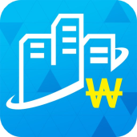
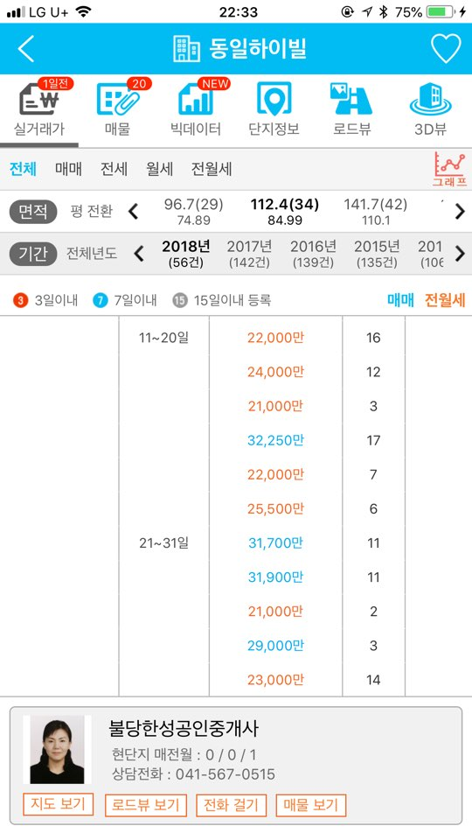
아파트실거래가 – 모바일을 통한 전문 이미지 광고
가입혜택 - 홈페이지 제공
  - 모바일 홈페이지제공
  - 다름 로드뷰 중개소 위치서비스
  - 네이버 매물 연동서비스
상품안내 - 어플을 통해서 해당 단지에 중개소를 홍보
  - 아파트실거래가라는 국토교통부의 확실한 자료를 통해 해당단지에 중 개업소 이미지와 매물이 노출됨으로써, 이미지 향상 및 신뢰성 증진효과
가격(세대수) - 300세대 이해 = 22만
- 1000세대 이하 = 33만
  - 2000세대 이하 = 44만
  - 3000세대 이하 = 55만
  - 3000세대 이상 = 77만

Slide 35
다방 - 1500만이 선택한 방구하기 어플
가입혜택
모바일 어플 노출
홈페이지 노출
상품안내
매달 적합한 프로모션 진행
광고 건수는 10건부터 500건까지
기간은 1개월과 3개월로 선택하여 언제든지 원하는 만큼 구매하여 이용가능
PC와 앱 등록을 한번에 등록
1500만의 다운로드 어플

Slide 36
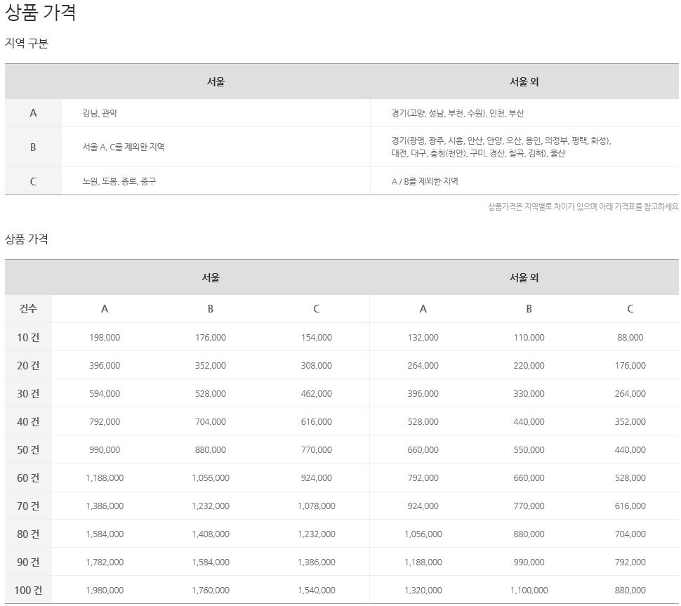

Slide 37

6. O2샵 종합마케팅
쉽고 빠른 종합 마케팅
가입혜택
A
홈페이지 제공
사이트 등록
콜백 서비스
지도 등록
블로그제공
네이버 파워링크 서비스
B
상품안내
처음 시작하는 사업, 처음 시작하는 홍보
모든 것을 한번에 등록하는 올인원서비스
지역검색광고부터 홈페이지 블로그 고객관리 모든 것을 한번에
따로따로 공고가 아닌 모든 서비스를 받기 원하시는 고객에게 적합
가격(현재가격)
C
528000원

Slide 38
7. 주식담보대출
대출 조건
만 20세 이상(신용등급1~10등급까지 가능)
상품 안내
대출금리
증권계좌에 보유한 본인자금(주식, 현금)의 최대 3배수까지 가능
본인자금보다 큰 투자금으로 관심종목을 매수하고자 할 때
간편하게 대출받아 이용할 수 있는 주식자금대출
대출 최초 6개월
최저 연 2.6%가능
6개월 연장시 5.5%적용
6개월 2.6% + 6개월 5.5% 적용시 연 4.05%

Slide 39





주식담보대출
제휴 증권사 | 총 18개 증권사 키움증권, NH투자증권, 하나금융투자, KB투자증권, 현대증권, SK증권, 유진투자증권, 대우증권, 한국투자증권, 유안타증권, 교보증권, 신한금융투자, 동부증권, 이베스트증권, LIG증권, 대신증권, KTB투자증권
제휴 금융사 | 한국투자저축은행, 한화저축은행, 하나저축은행, OK저축은행, 동부저축은행, SBI저축은행, KB저축은행, 키움저축은행, JT저축은행, KB캐피탈, NH캐피탈, 오릭스캐피탈, 하나캐피탈, IBK캐피탈 등 다수
대출절차안내
계좌 개설
투자금 준비
온라인 신청
주식거래
제휴증권사 계좌개설
주식 및 현금입고
제휴금융사 홈페이지 대출신청
대출금입금
HTS, MJS 주문가능

